Slide 1

NÁZEV: VY_32_INOVACE_02_ ZEMĚPIS 6. ROČNÍK
NÁZEV ŠKOLY:ZŠ Dolní Benešov, příspěvková organizace
AUTOR: Mgr. Ludmila Faiková
TEMA: SLUNCE
ČÍSLO PROJEKTU: CZ.1.07/1.4.00/21.1262

Slide 2
ANOTACE:
Žáci se v této prezentaci seznámí s postavením Slunce ve vesmíru.
Vypočítají, kolikrát je Slunce větší než Země.
Nakonec na tabuli napíší vše, co si o Slunci zapamatovali (kontrola – znovu shlédnou celou prezentaci a chybějící doplní).

Slide 3
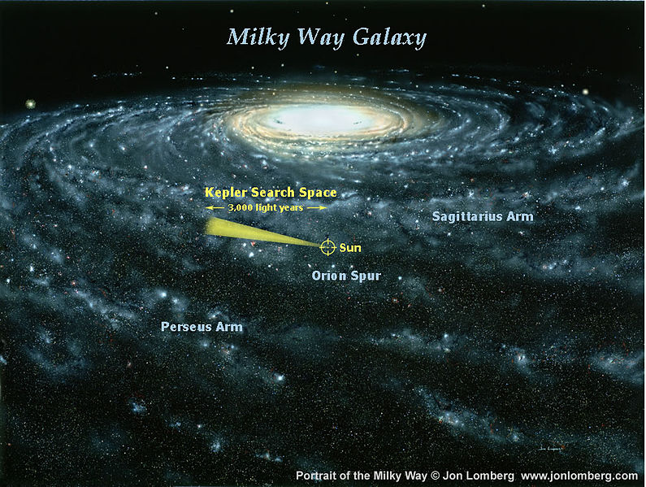
Galaxie, Mléčná dráha
Obr.č.1
Slunce je součástí naší hvězdné soustavy zvané Galaxie.
Její část vidíme na obloze jako Mléčnou dráhu.
Notes:
Obr.č.1 http://cs.wikipedia.org/wiki/Soubor:LombergA1024.jpg

Slide 4
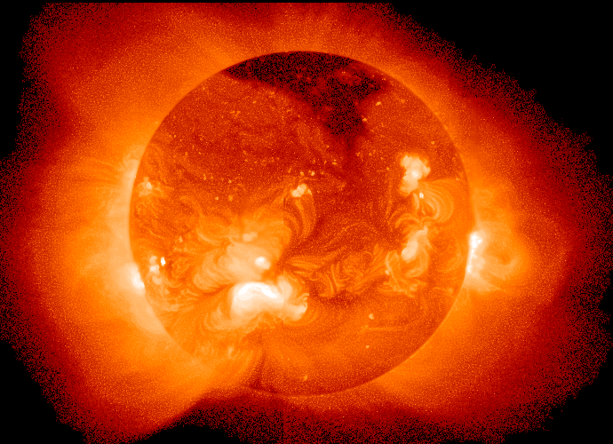
SLUNCE
Obr.č.2
Nejbližší a pro nás nejdůležitější hvězda (žhavá plynná koule).
Je zdrojem světla a tepla – zdrojem života.
Notes:
Obr.č.2 http://cs.wikipedia.org/wiki/Soubor:Sun_in_X-Ray.png

Slide 5
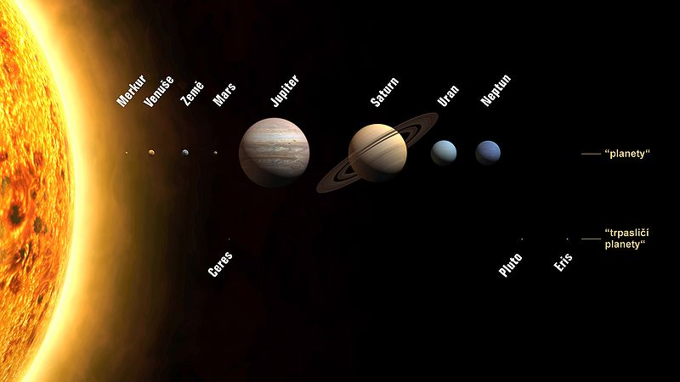
Slunce je středem sluneční soustavy.
Vzdálenost Slunce od Země je 150 mil km.
Poloměr Slunce je 700 000 km, poloměr Země 6378km.
Obr.č.3
Vypočítej, kolikrát je Slunce větší než Země.
Notes:
Obr.3 :http://cs.wikipedia.org/wiki/Soubor:NovaSlunecniSoustava.jpg

Slide 6
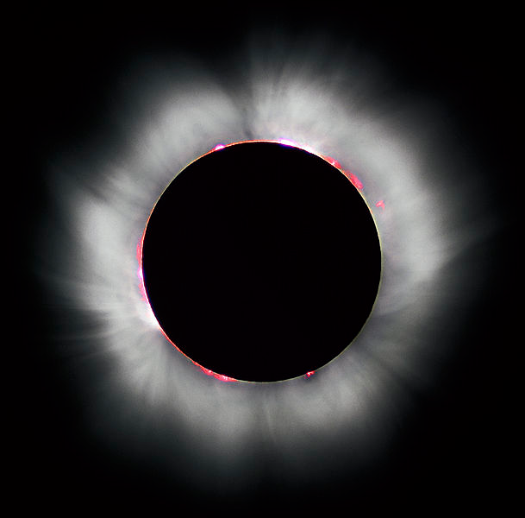
Úplné zatmění Slunce (11.8.1999).
Zatmění Slunce nastane, když Měsíc vstoupí mezi Zemi a Slunce, takže je částečně nebo zcela zakryje.
Obr.č.4
Notes:
Obr.č.4: http://cs.wikipedia.org/wiki/Soubor:Solar_eclips_1999_4.jpg

Slide 7
Napiš vše, co si pamatuješ o Slunci:
SLUNCE

Slide 8
Citace:
Obr.č.1: LombergA1024.jpg. In: LOMBERG, Jon. <i>Wikipedia</i>: <i>the free encyclopedia</i> [online]. San Francisco (CA): Wikimedia Foundation, 20.1.2008 [cit. 2011-10-02]. Dostupné z: http://cs.wikipedia.org/wiki/Soubor:LombergA1024.jpg
Obr.č.2:Sun in X-Ray.png. In: Wikipedia: the free encyclopedia [online]. San Francisco (CA): Wikimedia Foundation, 11.2. 2006 [cit. 2011-10-02]. Dostupné z: cs.wikipedia.org/wiki/Soubor:Sun_in_X-Ray.png
Obr.č.3: NovaSlunecniSoustava.jpg. In: Wikipedia: the free encyclopedia [online]. San Francisco (CA): Wikimedia Foundation, 11.9. 2006 [cit. 2011-10-02]. Dostupné z: http://cs.wikipedia.org/wiki/Soubor:NovaSlunecniSoustava.jpg
Obr.č.4: a Luc VIATOUR. Solar eclips 1999. In: Wikipedia: the free encyclopedia [online]. San Francisco (CA): Wikimedia Foundation, 11.8.1999 [cit. 2011-10-02]. Dostupné z: http://cs.wikipedia.org/wiki/Soubor:Solar_eclips_1999_4.jpg
Obr.č.5: Dílem autora
Text je dílem autora.
2.10.2011

